Slide 1
KMeans in MapReduce

Slide 2





KMeans Algorithms
Cluster - Problems
Credit card
Customer’s data
Notes:
khách đến ngân hàng làm thẻ credit
có danh sách + thông tin phân khúc khách hàng
quyết định và consider tư vấn cho khách hàng thuộc loại credit nào (hạn mức 5tr 1 tháng///)
vậy cả hàng trăm nghìn người khách hàng như thế thì sẽ nhưu nào ?
cần phải auto

Slide 3
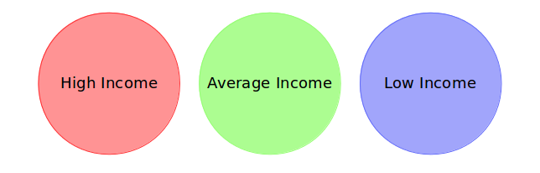
KMeans Algorithms
Cluster
=> technique used in data mining and machine learning to group similar objects into clusters.

Slide 4
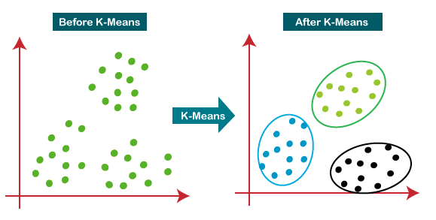
KMeans Algorithms

Slide 5
KMeans Algorithms
Step-1: Select the number K to decide the number of clusters.
Step-2: Select random K points or centroids. (It can be other from the input dataset).
Step-3: Assign each data point to their closest centroid, which will form the predefined K clusters.
Step-4: Calculate the variance (phuongsai) and place a new centroid of each cluster.
Step-5: Repeat the third steps, which means re-assign each datapoint to the new closest centroid of each cluster.
Step-6: If any reassignment occurs, then go to step-4 else go to FINISH.
Step-7: The model is ready.

Slide 6
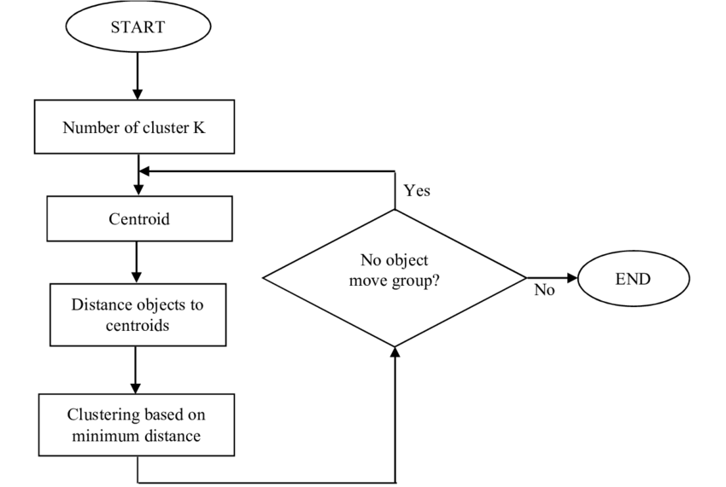
KMeans Algorithms

Slide 7
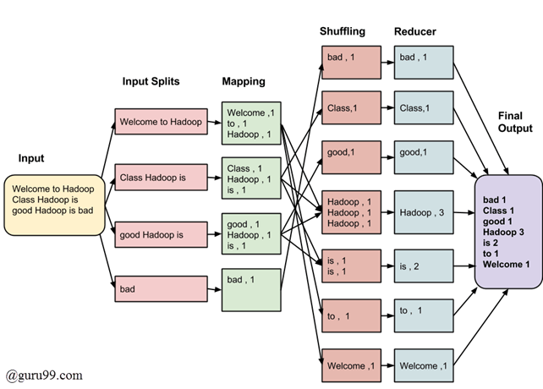
KMeans MapReduce - MapReduce

Slide 8
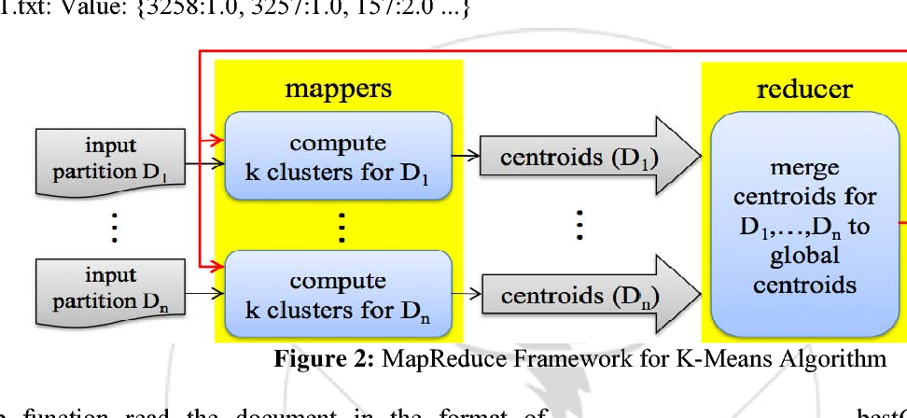
KMeans MapReduce - Diagram

Slide 9
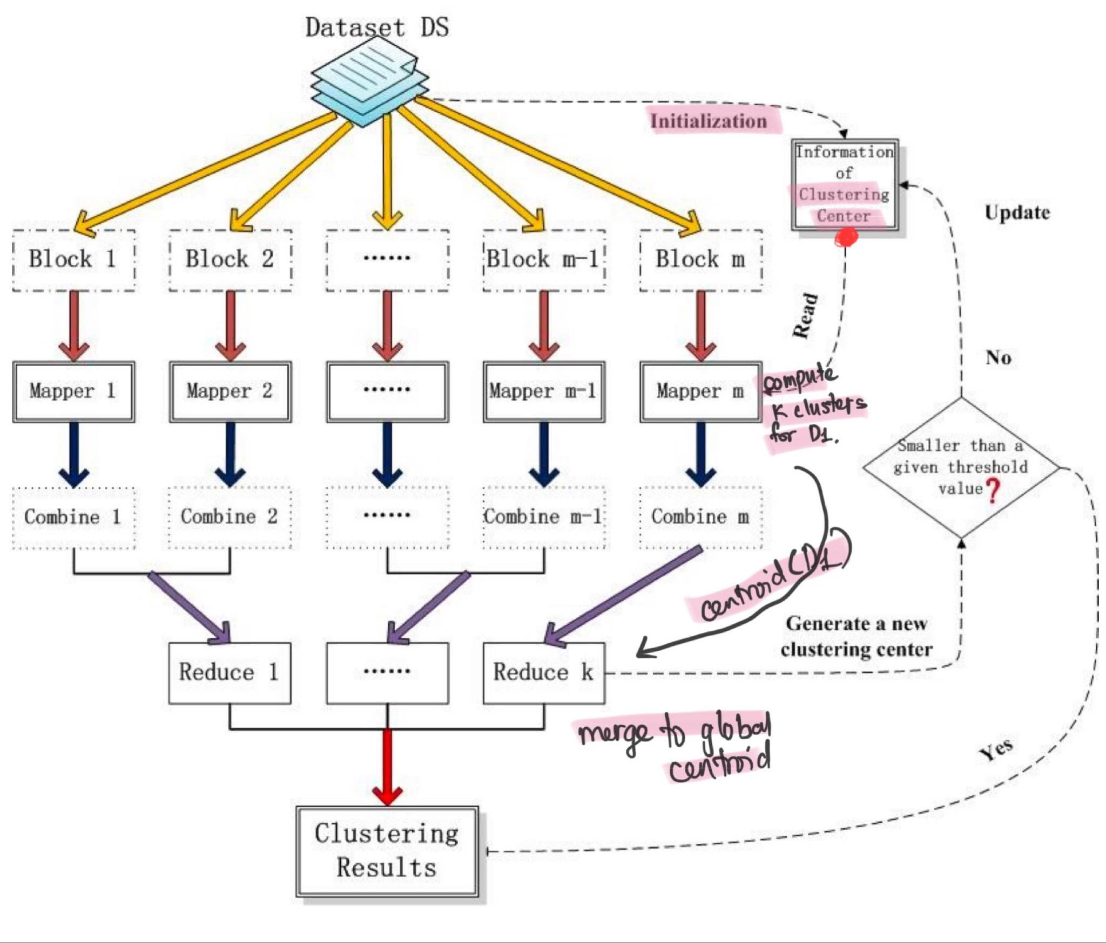
KMeans MapReduce

Slide 10
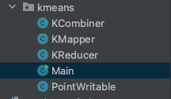
Project
Notes:
trong project có các lớp:

Slide 11
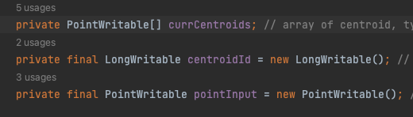
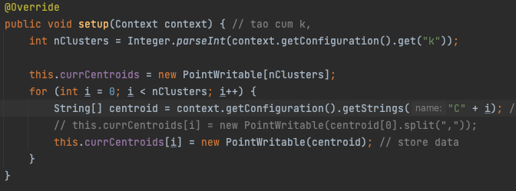
KMapper
Notes:
tâm hiện tại: kiểu mảng chỉ các điểm của tâm k
tâm id (làm key), để lưu id của tâm (vd 1,2,3)
point (làm value): để lưu giữ các điểm dữ liệu trong không gian
tiếp
hàm setup
tạo cụm k lưu trong biến nClusters
gán cho tâm hiện tại là điểm của tâm vừa gán k trên
chạy vòng lặp ra được C1, C2, C3 cho vào 1 mảng
cuối cùng lưu dữ liệu các tâm vào trong mảng tâm hiện tại (có các tâm này)

Slide 12
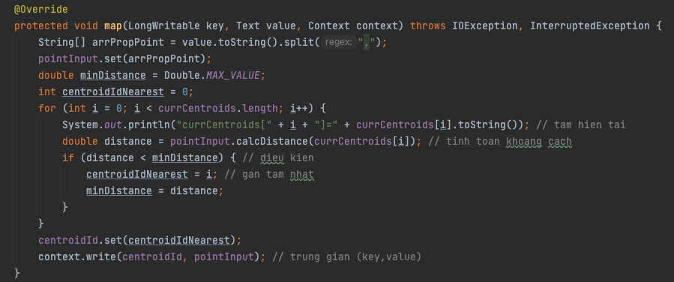
KMapper
Notes:
tiếp hàm map
2 dòng đầu: gán kết quả của arrProPoint vào biến private PointInput: là điểm dữ liệu trong không gian
minDistance: khoảng cách ngắn nhất
Tâm gần nhất = 0 (vd ra là 1,2,3,4)
Duyệt:
35: in ra currenCentroid [1] = 1
36: tính khoảng cách = gọi tới hàm trong class PointWritable, tính toán từ điểm dữ liệu tới tâm (trỏ sang class PointWritable)
kiểm tra điều kiện…. nếu khoảng cách vừa tính < khoảng cách nhỏ nhất vừa set thì: tâm gần nhất là tâm i, ở đây là tâm C1
và set khoảng cách nhỏ nhất = khoảng cách vừa tính dc
Cuối cùng: set cho tâm hiện là tâm gần nhất và dùng phương thức write đưa ra key value trug gian: khoảng cách các điểm DL và điểm dữ liệu đó

Slide 13
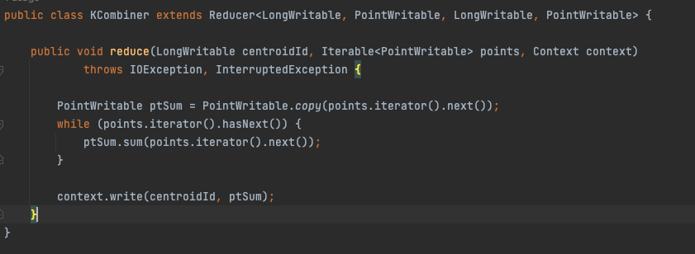
KCombiner
Notes:
phương thức copy giá trị điểm đầu trong các điểm points
lặp lại while, gọi hàm sum tính tổng giá trị của điểm đó (xuất hiện bnhieu lần)
sau đó, ghi ra centroid id (id của tâm cụm), (trung bình các điểm DL)

Slide 14
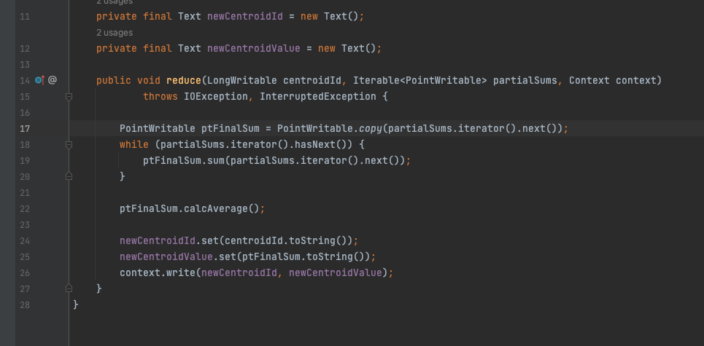
KReducer
Notes:
11,12: khai báo 2 kiểu key value mới để lưu giá trị
lại tính tổng, có bao nhiều lần xuất hiện
22: tính trung bình
cuối
tâm mới = tâm centroid id
giá trị điểm dữ liệu = dữ liệu tại điểm đó

Slide 15
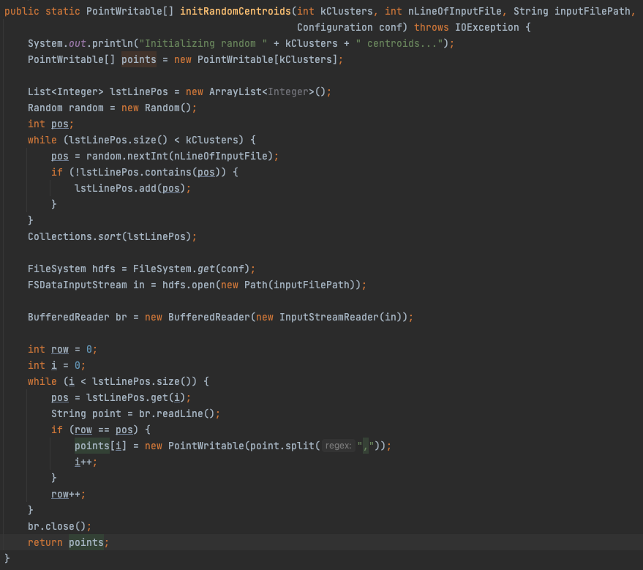
Main - initRandomCentroids

Slide 16
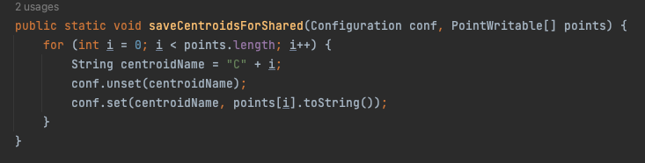
Main - saveCentroidsForShared
Notes:
lưu trữ các tâm cụm

Slide 17
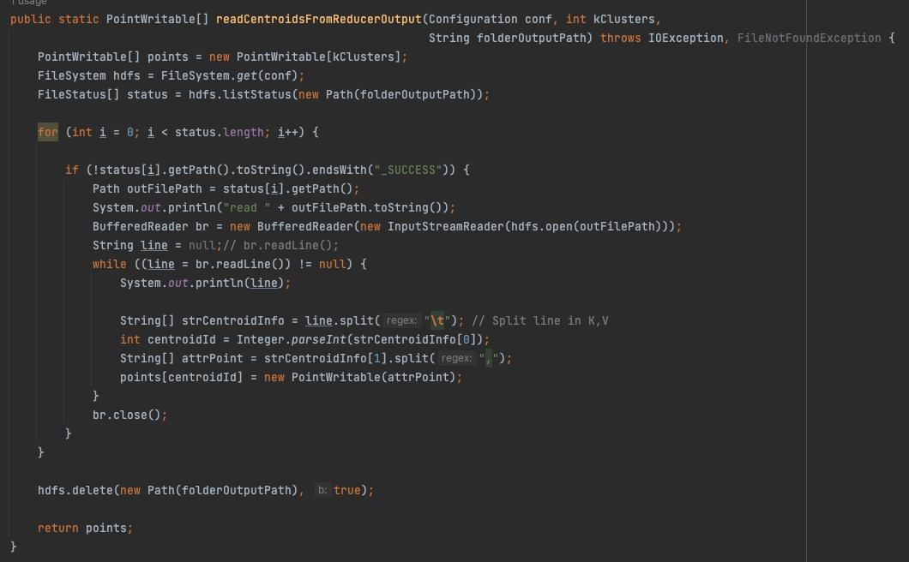
Main - readCentroidsFromReducerOutput
Notes:
đọc các file chứa các điểm trung tâm đã được lưu trữ từ các lần chạy thuật toán K-means trước đó. Sau đó, nó trích xuất các điểm trung tâm và trả về chúng dưới dạng một danh sách các đối tượng PointWritable.
nghĩa là trả về các điểm từ centroid id
parse dữ liệu từ string sang int
điểm dữ liệu gán cho = mảng points kiểu PointWritable

Slide 18
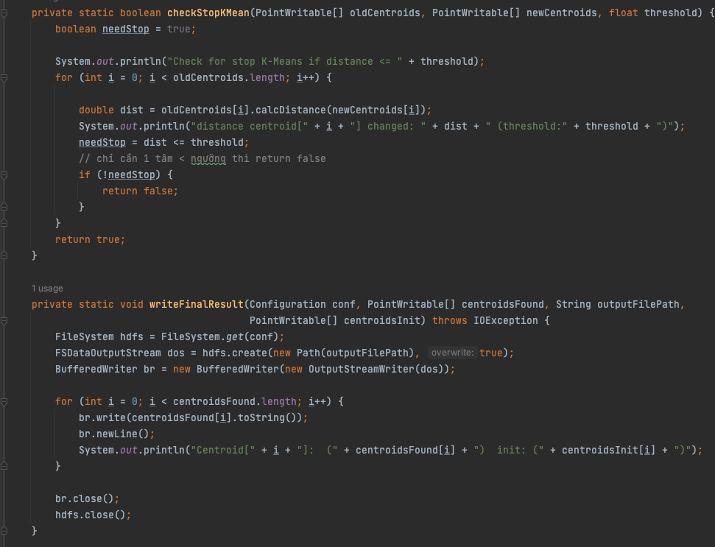
Main - checkStopKMean & writeFinalResult
Notes:
checkStopKMean Kiểm tra: tính toán khoảng cách từ tâm cũ đến tâm mới, nếu khoảng cách giữa tâm cũ và tâm mới <= threshold (0.1) thì dừng return true
writeFinalResult

Slide 19
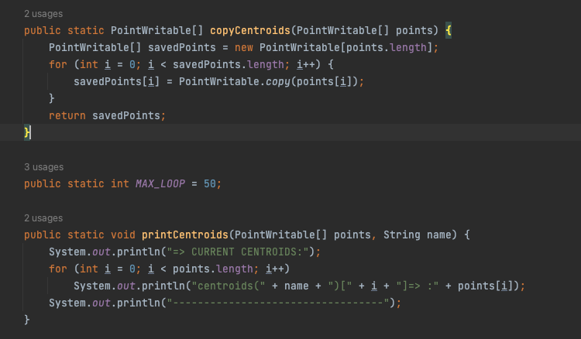
Main - copyCentroids & printCentroids
Notes:
copy điểm truyền vào
in ra tâm cujm thôi

Slide 20
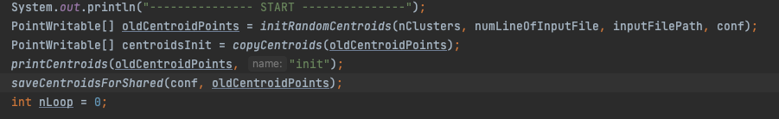
Initial variables
Notes:
Dữ liệu điểm của tâm cũ = random
khởi tạo = copy cái trên
in ra
lưu dữ liệu điểm đó vào

Slide 21
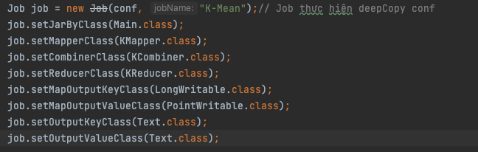
2. Job
Notes:
phương thức này đặt lớp Mapper là KMapper.class cho công việc MapReduce được tạo ra bằng đối tượng job
khoá đầu ra của mapper
value đầu ra của mapper

Slide 22
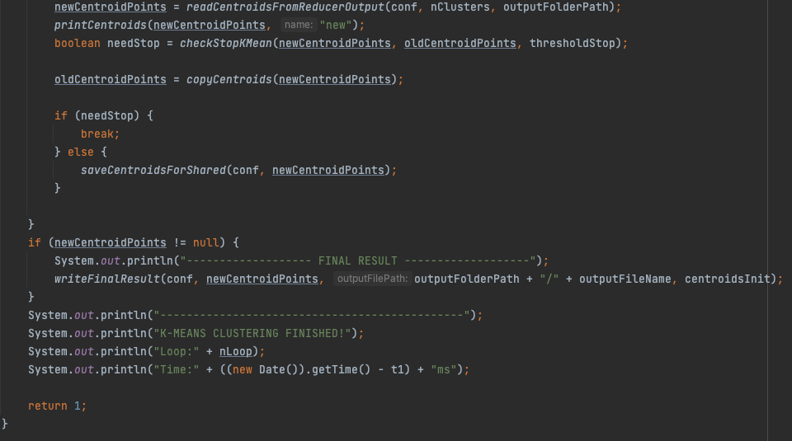
Notes:
dữ liệu tâm mới = kết quả của hàm đọc điểm từ reducer (slide 17) ra dữ liệu điểm
sau đó in ra dữ liệu tâm mới đó
check xem đã stop chưa (điểm cũ và điểm mới < threshold thì dừng)
nếu dừng thì break khỏi while
kiểm tra điểm khác null thì in ra (sau khi đã dừng)
không dừng thì tiếp tục lưu và điều chỉnh tiếp các điểm dữ liệu

Slide 23
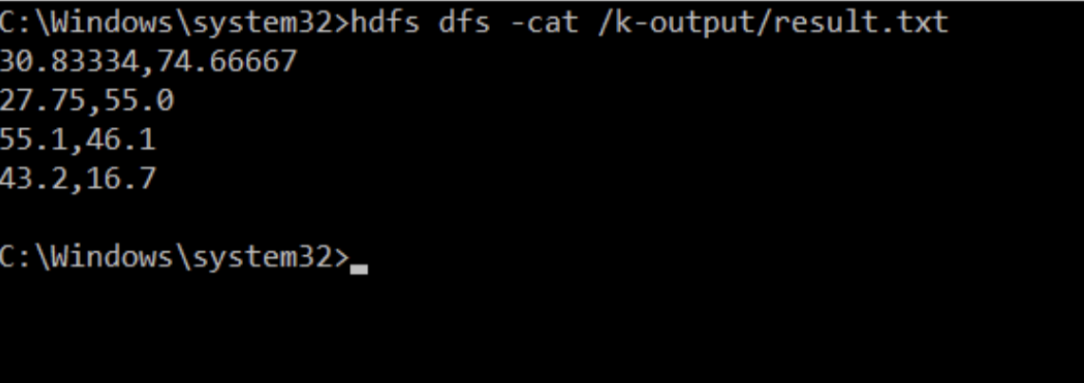
Output

